Slide 1
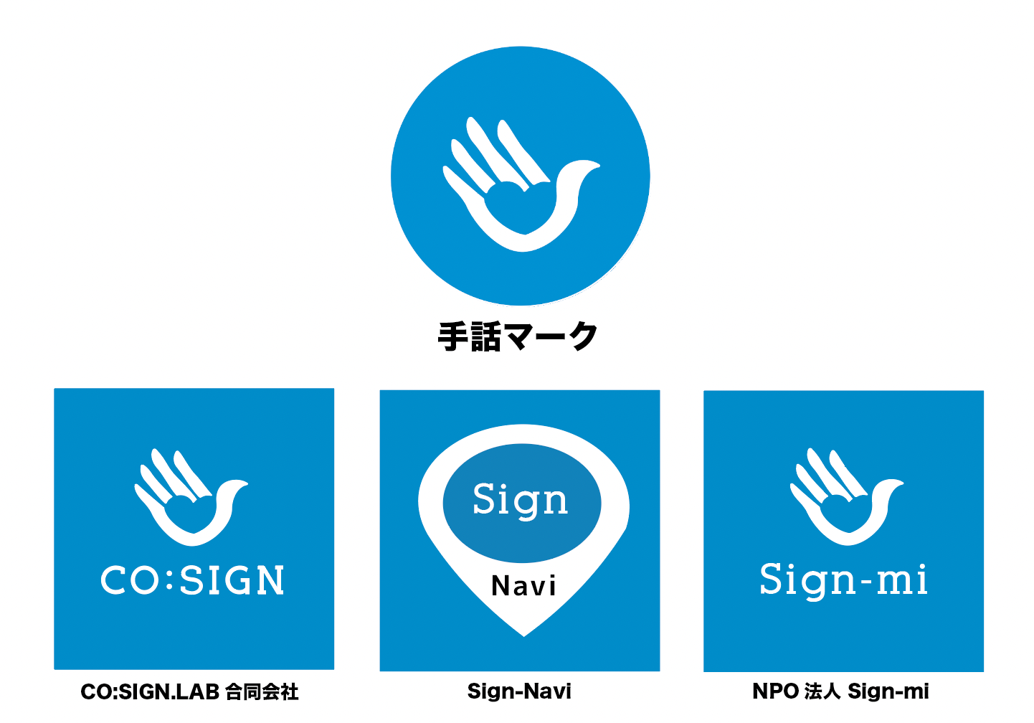

Sign-Navi、Sign-mi
本郷さん羽隅さん相談しながら仙波制作した分です。
仮
仮

Slide 2
仮
仮

Slide 3
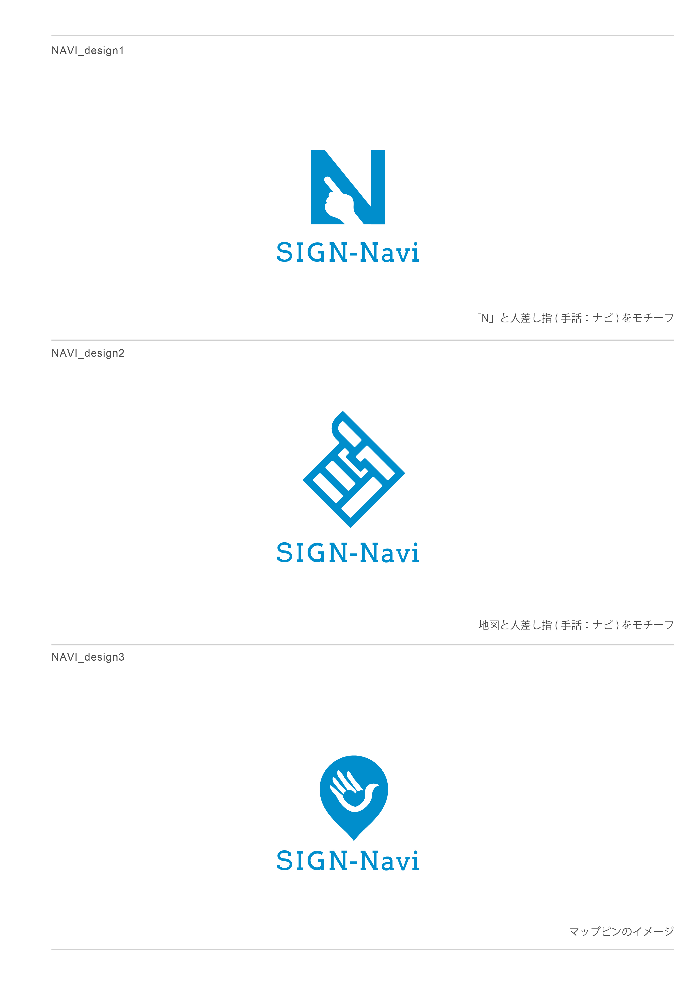
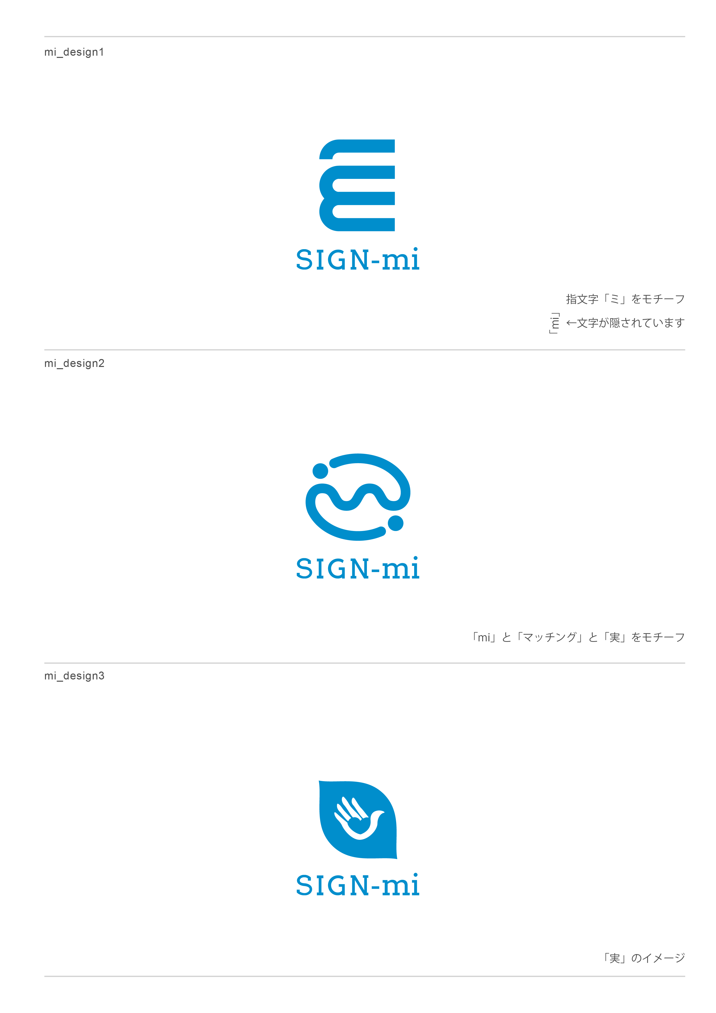

Slide 4
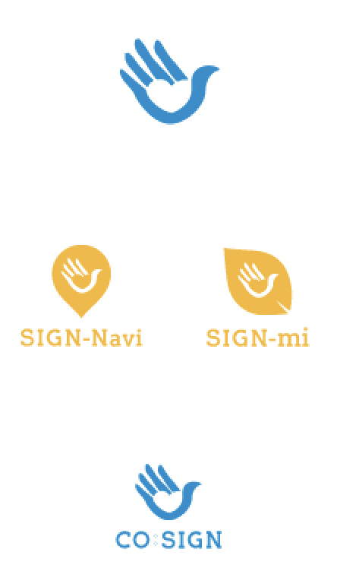
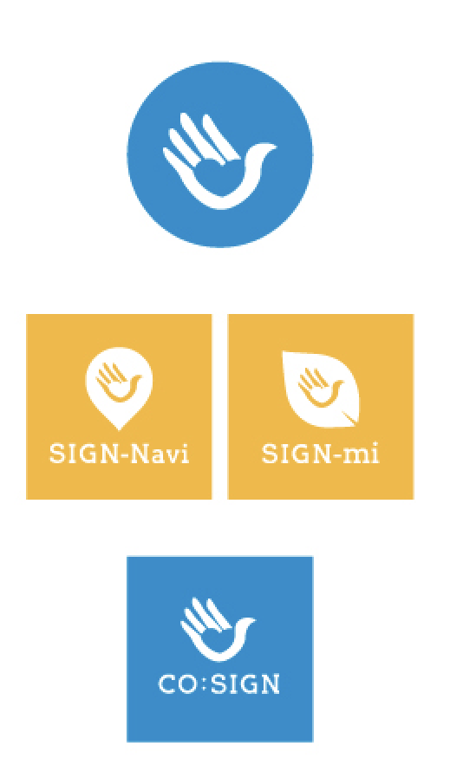
＜ベタ塗り＞ ＜白抜き＞ ＜白抜き＞

Slide 5
＜白抜き＞

Slide 7


Slide 8


